Slide 1

The Binding Of Isaac Yandex Lyceum
Автор: Рамазанов Радмир Асхатович
Руководитель: Блинов Виктор Александрович
yandexlyceum.ru

Slide 2
Содержание
1) Актуальность проекта
2) Цель и задачи проекта
3) Перспективы развития
yandexlyceum.ru

Slide 3


Актуальность
Актуальность проекта подкрепляется устойчивой популярностью жанра roguelike среди игроков и постоянным интересом разработчиков к контенту. Освоение Python в связке с библиотекой Arcade позволяет не только погрузиться в мир 2D-графики и игровой физики, но и получить опыт структурирования крупного программного продукта

Slide 4


Цель и задачи проекта
Цель
Задачи
Создать успешную roguelike-игру в духе The Binding of Isaac, которая сохранит главные принципы жанра и предложит свой уникальные фишки
Просмотр основных стеков технологий
Поиск спрайтов, создание бд и т.д.
Создание игры

Slide 5






Основные стеки технологий
Язык программирования
Разработка игры, хранение данных
Сборка и хранение изменений кода
yandexlyceum.ru

Slide 6
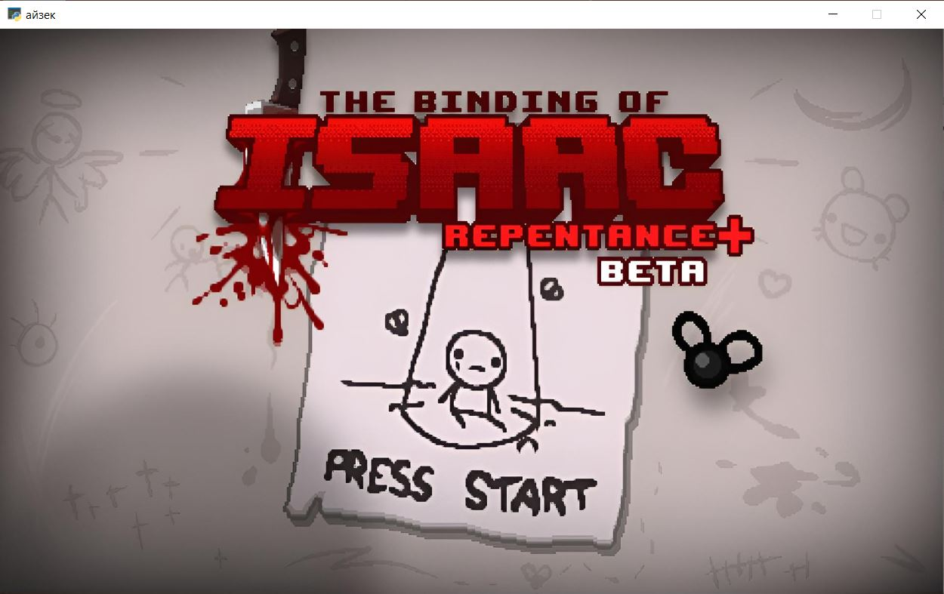
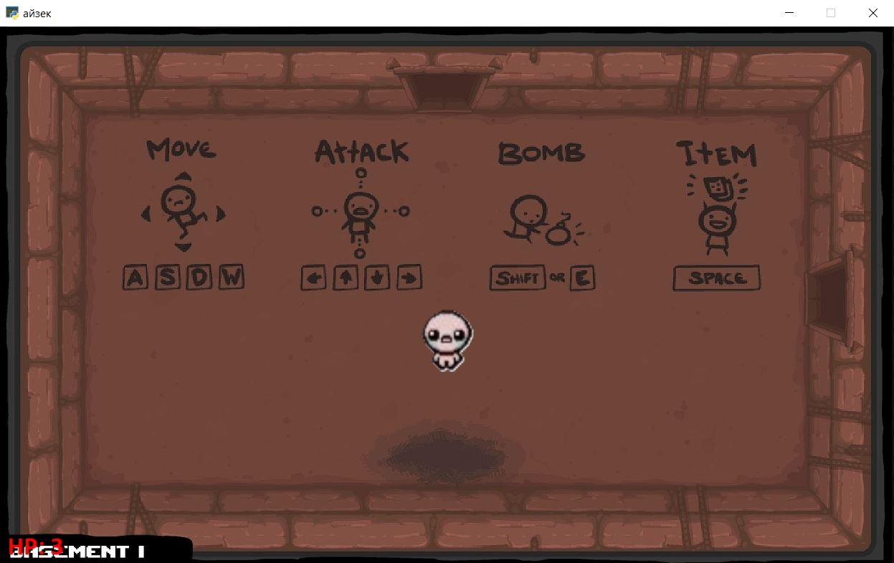
Интерфейс игры

Slide 7
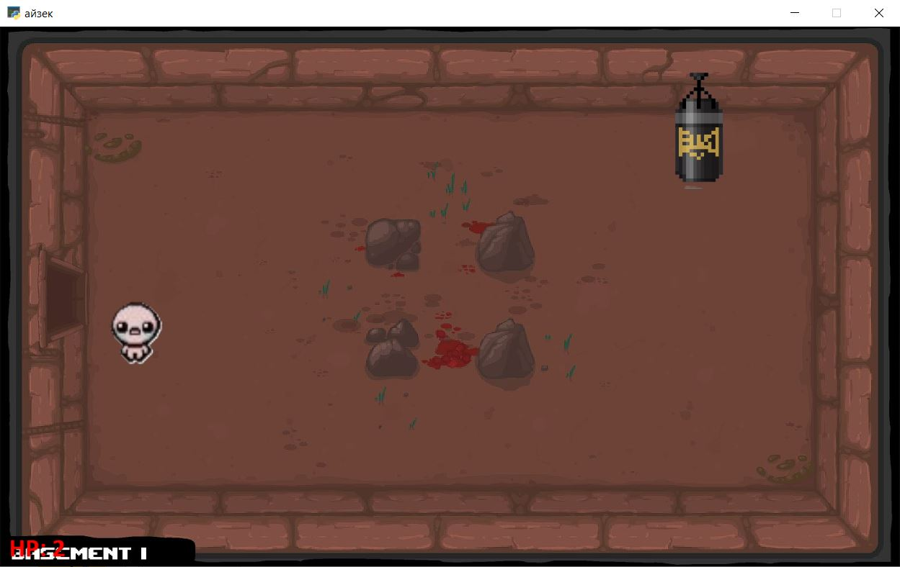
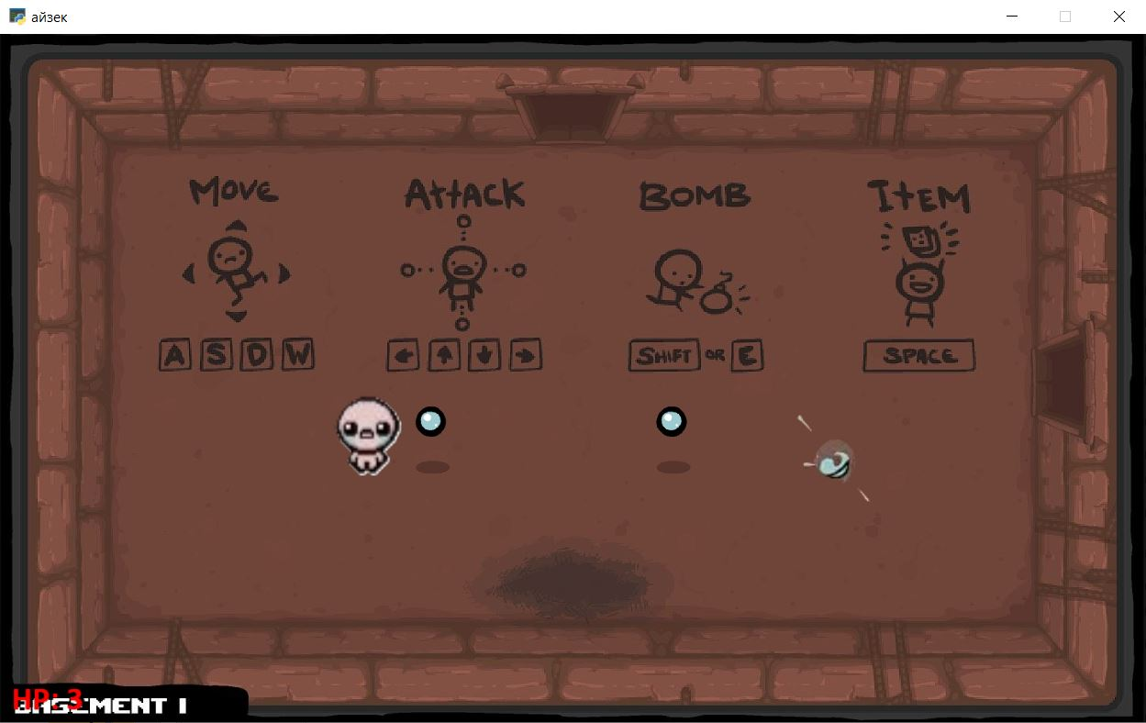
Интерфейс игры

Slide 8




Перспективы развития
План развития
1
› Создание полноценной игры
› Улучшение интерфейса
› Добавление других фишек
› Добавление системы достижений
Создание полноценной игры
2
Улучшение интерфейса
3
Добавление других фишек
4
Добавление системы достижения

Slide 9
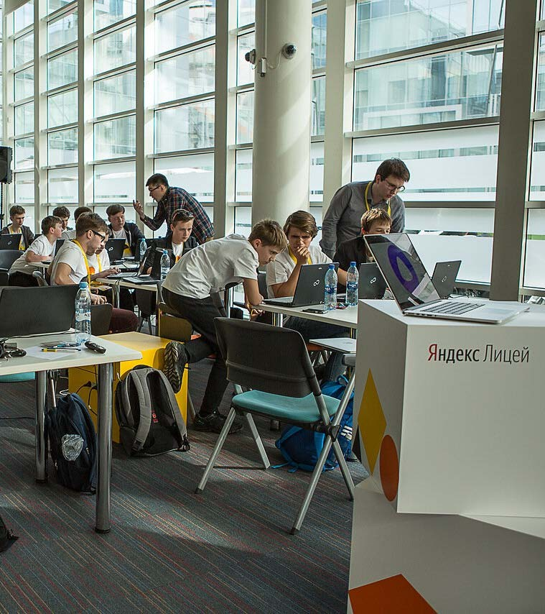

Спасибо
за внимание!
GitHub:

